Slide 1
Workforce Scheduling and Routing Problems
Marcelo Edivan – 16.2.4040
Lucca Arantes – 16.2.4004

Slide 2
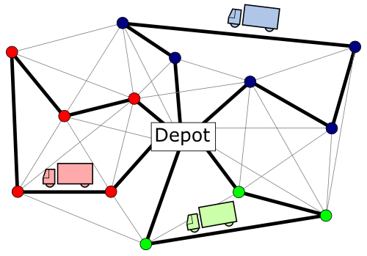
RESUMO (Abstract)
Definição do Problema
O Problema de Escalonamento e Roteamento de Mão de Obra (WSRP – sigla em inglês) provém do problema tradicional de roteamento de veículos, que consiste em determinar a melhor forma de atender à demanda de clientes que se encontram em diferentes localidades. No WSRP teremos alguns detalhes adicionais no problema.
Figura 1

Slide 3
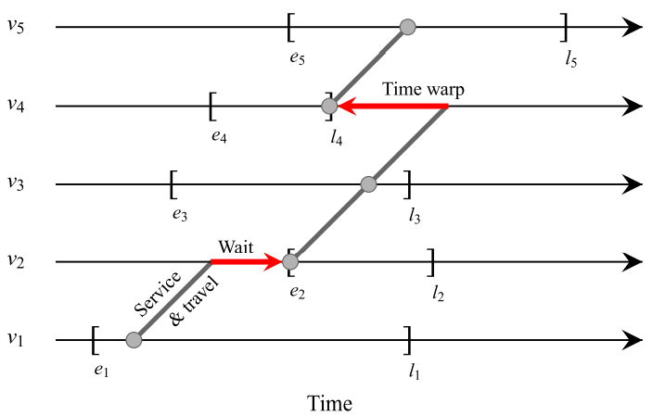
Características do WSRP:
-> Vários técnicos (mão de obra), cada um com um conjunto de habilidades;
-> Clientes em diferentes locais, que só podem ser atendidos em um determinado intervalo de tempo;

Slide 4
TÉCNICO A
TÉCNICO B
-> As tarefas demandadas por um cliente, só podem ser realizadas por técnicos com a habilidade requerida por ela;
-> Há também a possibilidade, com custo adicional, de terceirizar uma tarefa a ser realizada pelos técnicos;
Habilidades:
- Instalar
- Codificar
- Fazer manutenção
- Limpar
Habilidades:
- Instalar
- Reiniciar
- Atualizar
- Limpar
X
TAREFA X
Na figura ao lado, podemos visualizar que o Técnico A não é capaz de realizar a Tarefa X, pois não possui a habilidade de Atualizar requerida. Já o Técnico B está apto para a realização da Tarefa X.
- Instalar
- Atualizar
- Limpar
Habilidades requeridas:

Slide 5
OBJETIVO DA SOLUCÃO
O foco da solução do problema é determinar uma atribuição e ordenação dos técnicos para as tarefas com o menor custo de roteamento possível, de forma que estas sejam atendidas dentro do intervalo de tempo válido, e sempre por técnicos que possuam as habilidades requeridas.
Há também, em determinadas variações do problema, a necessidade de que um técnico tenha um intervalo mínimo de descanso entre duas tarefas por ele realizadas.

Slide 6
No artigo é descrito um algoritmo de busca (ILS) para solucionar o WSRP. A Iterated Local Search utiliza uma solução inicial, um procedimento de busca local e um mecanismo de perturbação, que provoca a fuga de locais ótimos, como mostrado na figura ao lado. O método também pode ser utilizado na resolução do Skill Vehicle Routing Problem, que é um caso especial do WSRP.
Os resultados obtidos com o método especificado no artigo produzem soluções de alta qualidade com baixo tempo computacional de resolução.

Slide 7

FORMULACAO MATEMÁTICA DO PROBLEMA
O WSRP é definido por um grafo completo G = (V, A), onde:
V = {0, 1,..., n + 1} é o conjunto de vertices (clientes), sendo que o vértice 0 representa o depósito e o vértice n+1 representa uma cópia do depósito.
A = {(i, j) : i, j ∈ V, i ≠ j} é o conjunto de arestas, ou seja, caminhos entre os vertices.
Função Objetivo: minimizar Z =
Onde:
K = conjunto de técnicos disponíveis (mão de obra);
C = conjunto de vértices que são clientes;
c = custo para atravessar do vértices i para o j;
x = {1 se o técnico k vai de i para j, 0 caso contrário};
y = {1 se a tarefa i é terceirizada, 0 caso contrário};
o = custa de terceirização da tarefa i;

Slide 8
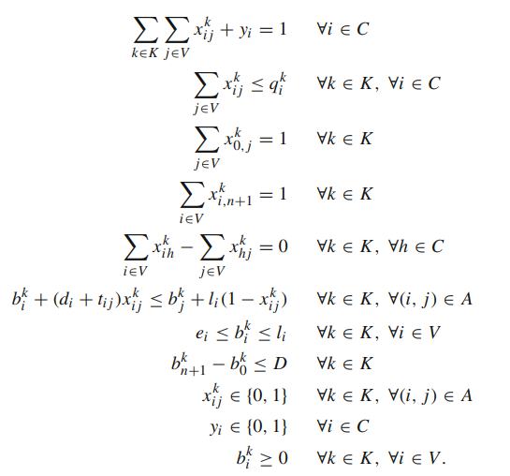
2. Restrições
(1)
(2)
(3)
(4)
(5)
(6)
(7)
(8)
(9)
(10)
(11)

Slide 9


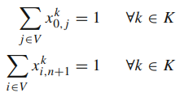
- Restrição 1:
Determina que cada tarefa deve ser realizada por apenas um técnico, ou ser terceirizada.
- Restrição 2:
Determina que cada tarefa só pode ser realizada por um técnico que possua as devidas habilidades por ela requeridas.
q = {1 se o técnico k é qualificado para realizar a tarefa i}.
- Restrições 3 e 4:
3- Determina que ao sair do depósito, cada técnico deve atender a apenas uma tarefa.
4- Determina que cada técnico chega à cópia do depósito saindo de um vértice diferente.

Slide 10




- Restrição 5:
Equação típica de conservação de fluxo, indicando que todos que chegam em um vértice pertencente a C devem sair dele.
- Restrição 6:
Determina que um técnico só pode iniciar um serviço no vértice j depois que finalizar seu serviço no vértice i. (não é possível que um técnico realize duas tarefas simultaneamente).
t = tempo gasto na viagem de i para j.
l = fim da janela de tempo da tarefa i.
b = momento em que o técnico k inicia a tarefa i.
d = duração da tarefa i.
- Restrições 7:
Determina que uma tarefa só pode ser realizada durante sua janela de tempo.
e = início da janela de tempo da tarefa i.

Slide 11



- Restrição 8:
Determina que a diferença entre o momento em que o técnico sai do depósito e o momento em que ele chega na cópia do depósito não deve ser maior que a carga horária máxima dele.
D = carga horária máxima de cada técnico.
- Restrições 9 e 10:
Determina que as variáveis x e y devem ser binárias.
- Restrição 11:
Determina a variável b deve ter um sempre um valor positivo, já que representa o momento em que o técnico chega para realizar a tarefa.

Slide 12
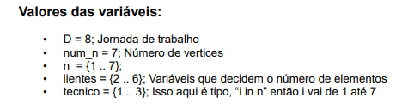
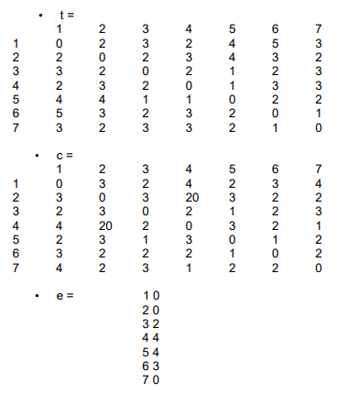
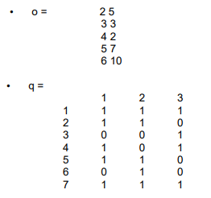
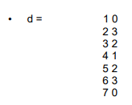
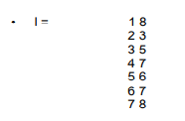
resultados

Slide 13
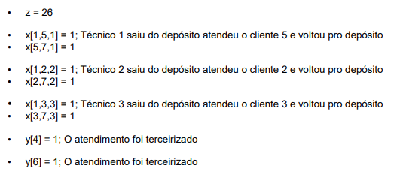

Slide 14
Fontes e Referências
Artigo: https://link-springer-com.ez28.periodicos.capes.gov.br/article/10.1007%2Fs10732-017-9347-8
Figura 1: https://archive.codeplex.com/?p=prvc

